Slide 1

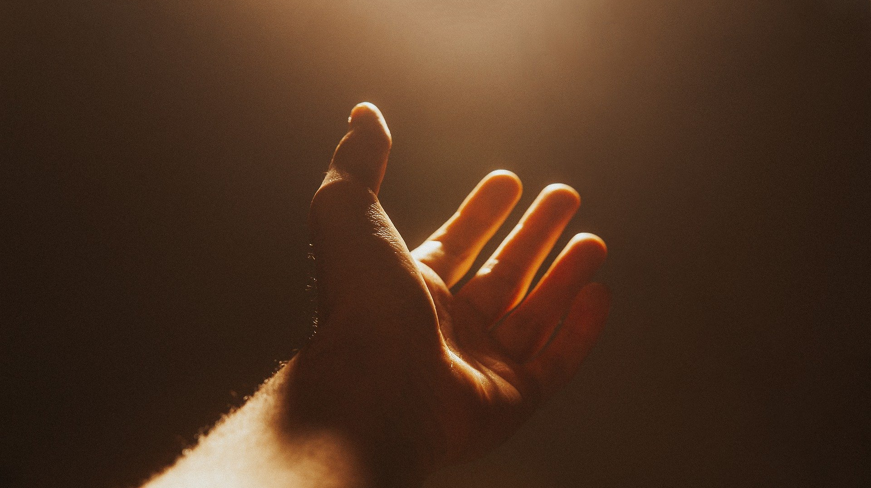
DÍZIMO
Em lealdade
ao fornecedor

Slide 2

AS VACAS DE
ABRAÃO
DUANE MCKEY

Slide 3
AS VACAS DE ABRAÃO
Eu cresci em uma fazenda em Oklahoma, que criava vacas registradas em Jersey. Elas são conhecidas por sua
bonita cor castanho e lindos olhos castanhos. Elas também são conhecidas por produzir o melhor leite com mais creme.
Meus pais ordenhavam 60 a 80 vacas todos os dias em um celeiro de estilo antigo. Mamãe amava suas vacas e as
conhecia pelo nome pois fazia a maior parte da ordenha, passando seis a oito horas com elas todos os dias. Ordenhar vacas foi uma experiência e um trabalho árduo. Exigia inclinar-se repetidamente para lavar e secar o ubre das vacas e conectar os dispositivos de ordenha. Então, o processo recomeçava sempre que uma vaca derrubava um aparelho de ordenha que precisava ser recolocado. Não surpreendentemente, meu pai costumava dizer: “Tudo o que tenho, devo aos ubres!”

Slide 4
AS VACAS DE ABRAÃO
Em todos esses anos, lembro que apenas um par de bezerros gêmeos nasceu. É considerado um evento raro quando uma vaca tem mais de um bezerro de cada vez - alguns chamariam de histórico. Então você pode imaginar minha surpresa quando ouvi a história mais surpreendente de um de nossos ouvintes da AWR na Tanzânia - um nativo de Masai que devolvia o dízimo com vacas.
O que aconteceu surpreendeu todos ao seu redor e não é nada menos que um milagre. Leia . . .

Slide 5
AS VACAS DE ABRAÃO
O milagre das vacas dizimistas
Durante uma recente visita à Tanzânia, conheci Abraão, um rico dono de gado que compartilhou sua história notável comigo. Cerca de um ano antes, ele havia participado de uma série de reuniões evangelísticas e decidiu ser batizado. Ele nunca havia aprendido a ler ou escrever, então, quando descobriu nossa nova estação de rádio AWR (Rádio Mundial Adventista) na Tanzânia, ficou muito feliz e ouviu regularmente os programas em seu rádio. Ao ouvir, ele aprendeu muitas coisas novas sobre ser um adventista fiel - desde como viver uma vida mais saudável até a importância de devolver um dízimo honesto. Como Abraão possuía mais de 1.000 cabeças de gado e grandes rebanhos de ovelhas e cabras espalhadas pela Tanzânia e Quênia, ele decidiu que se esforçaria para ser fiel em todas as suas posses.

Slide 6
AS VACAS DE ABRAÃO
Então, ele colocou seu gado em grandes currais e os contou enquanto eles passavam por uma rampa. Ele contou as vacas de um a nove enquanto passavam pela rampa. A décima vaca, no entanto, Abraão dedicou como dízimo para Deus. Com o passar do tempo Abraão continuou a reservar todo o décimo animal para o dízimo de Deus, seus amigos e conhecidos ficaram surpresos. Em sua cultura, a riqueza das pessoas é medida pela quantidade de gado que possui. Enquanto os amigos de Abraão o observavam repetidamente passar pelo processo de numeração do gado, eles começaram a zombar dele. Para alguns, Abraão se tornou motivo de riso, pois muitas pessoas o declararam louco.
Mas o riso parou abruptamente nove meses depois, quando 40 das vacas de Abraão deram à luz gêmeos! Além disso, muitas de suas cabras e ovelhas deram à luz trigêmeos! Deus o estava abençoando como Ele tinha abençoado Jacó, neto de Abraão da Bíblia. Foi Deus quem abençoou o gado de Jacó, então eles se multiplicaram, e era Deus quem agora estava abençoando esse Abraão moderno.

Slide 7
AS VACAS DE ABRAÃO
O dízimo em dobro e outros milagres
Abraão e todos os Masai que zombaram dele estavam aprendendo que com Deus nove décimos vão muito além de guardar toda a quantia para si! Agora Abraão estava tão feliz com a forma como Deus o estava abençoando que ele decidiu dar o dízimo em dobro! Então, ao contar 10 vacas, esse pastor Masai ficava com oito vacas para si. Ele dava a nona e a décima vaca para Deus. E Deus abençoou Abraão ainda mais! Eu já vi muitas vezes - em termos agrícolas - como a pá de Deus é maior que a nossa. Simplesmente não se pode superar Deus! Mas há mais nessa história, pois as bênçãos de Deus também vêm com efeitos colaterais.
Em áreas abertas, como as encontradas no Quênia e na Tanzânia, os ladrões frequentemente roubam gado. Mas algo interessante começou a acontecer na situação de Abraão. Sempre que seu gado era roubado, esses animais encontravam o caminho de volta para casa. Eles retornaram inevitavelmente aos rebanhos de Abraão como se mãos invisíveis estivessem guiando-os. Agora chegou ao ponto em que ladrões em potencial ficavam
muito nervosos em roubar o gado de Abraão!

Slide 8
AS VACAS DE ABRAÃO
Recentemente, o presidente da União da Tanzânia para os adventistas do sétimo dia, Dr. Godwin Lekundayo, me disse que muitos daqueles que zombaram e riram de Abraão agora “querem” as mesmas bênçãos que ele recebe. Eles disseram aos pastores adventistas: “Também queremos devolver os dízimos, como Abraão está fazendo”. “Mas você não é membro da Igreja Adventista”, responderam os pastores, surpresos. “Nós não nos importamos! Queremos as bênçãos de Deus, por isso queremos devolver o dízimo com nossas vacas, cabras e ovelhas também!” Eles insistiram.
E tem mais.

Slide 9
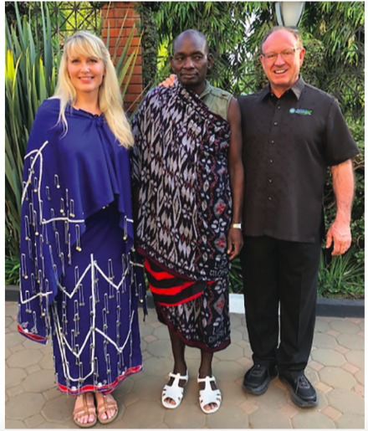
AS VACAS DE ABRAÃO
Em uma vila perto de onde Abraão vive, um chefe local construiu um lago. Durante as estações secas, ele cobra para que os donos de gado deem agua para os seus rebanhos. Um dia, Abraão teve uma ideia inspirada. Ele decidiu construir um lago maior e deixar que os donos de gado dessem água para o gado de graça. Ele também contratou um obreiro bíblico para pregar a eles sobre Jesus enquanto eles davam água aos animais. Os donos de gado são tão gratos pela água gratuita que ouvem de bom grado as mensagens! As pessoas estão tão impressionadas com o testemunho e o espírito generoso de Abraão que muitos expressaram o desejo de pertencer à igreja de Abraão. Isso é muito significativo, pois os Masai tradicionalmente relutam em se converter ao cristianismo. Mas o testemunho de Abraão é mais poderoso que a tradição, e muitos Masai também ouvem os programas AWR360 ° em seus rádios.

Slide 10
AS VACAS DE ABRAÃO
Eles ficaram surpresos ao saber que os cristãos adventistas têm algumas crenças em comum com eles. Por exemplo, os Masai tradicionalmente acreditam em Deus e não no culto ancestral ou na bruxaria. Eles também acreditam que quando uma pessoa morre, eles simplesmente vão dormir. Essa crença compartilhada os ajudou a abrir seus corações e mentes para receber a mensagem completa do Evangelho. Até agora, graças ao testemunho de Abraão, 35 Masai aceitaram Jesus e foram batizados. E todos ouvem a Rádio Mundial Adventista! Quando a Rádio Mundial Adventista instalou a estação de rádio na Tanzânia para alcançar os muitos membros da tribo Masai nessa área, nunca sonhamos com o Impacto que essa rádio teria sobre Abraão. Nós nem conhecíamos Abraão. Mas Deus o conhecia e sabia que esse homem sincero estava esperando com o coração pronto para ouvir e receber a mensagem completa do Evangelho - uma mensagem que o levaria de “ouvinte ao batismo”. Obrigado por apoiar o trabalho da Rádio Mundial Adventista. Há muitas pessoas como Abraão esperando e prontas para ouvir a voz de Deus e responder junto conosco: “Aqui estou. Me envie!” Assim como Deus era fiel a Abraão nos tempos antigos e está sendo fiel a Abraão, o pastor Masai da Tanzânia, Ele também será fiel a você e a mim ao proclamar a mensagem do Evangelho.

